Slide 1
Cryptografie

Slide 2
Inhoudsopgave
Wat is cryptografie?
Geschiedenis van cryptografie
Caesar-encodering
Moderne cryptografie
Oefening andere methoden
Missie: Brief

Slide 3
Wat is cryptografie?
Cryptografie is de wetenschap van het geheimschrift met als doel het verbergen van de betekenis van berichten
Notes:
[Christof Paar and Jan Pelzl - Understanding Cryptography (2010)]

Slide 4
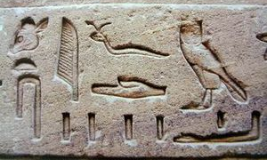
Geschiedenis cryptografie
Het oude Egypte (1900 v. Chr.): Hiërogliefen (onduidelijk)
Grieken (1900 v. Chr.)
De tijd van Caesar (100 v. Chr. – 44 v. Chr.): Caesar-encryptie
Hiërogliefen
Notes:
Als sinds het oude Egypte: bepaalde ontdekte tombes hebben afwijkende hiërogliefen. Dit was echter waarschijnlijk ter vermaak en niet voor het versluieren van berichten. Het is dus niet duidelijk of dit bedoeld was om informatie geheim te houden. [Wikipedia]
De Grieken maakten gebruik van scytale, een staf met een vooraf gedefinieerde diameter waar een lint omheen gewikkeld werd. Daarop werd geschreven zodat bij het ontrollen van het lint de letters in een andere volgorde stonden. Een ander met een zelfde stok kon dit weer ontcijferen.
- Uit de tijd van Caesar stamt het Caesarcijfer, een voorbeeld van een substitutiecijfer. [Wikipedia]
Afbeeldingen:
- Egyptische hiërogliefen: http://upload.wikimedia.org/wikipedia/commons/2/25/Egypt_Hieroglyphe4.jpg

Slide 5
Caesar-encodering
Encryptie op basis van substitutie
Vervang letter in de bovenste regel met letter in onderste regel
Notes:
Bij Caesarversleuteling wordt elke letter vervangen door een ander. De letter schuift op met het sleutelgetal N. Als bijvoorbeeld het sleutelgetal 2 is, wordt elke A een C en elke B een D (etc.). De Z wordt dan een B. Negatieve getallen zijn ook mogelijk.

Slide 6
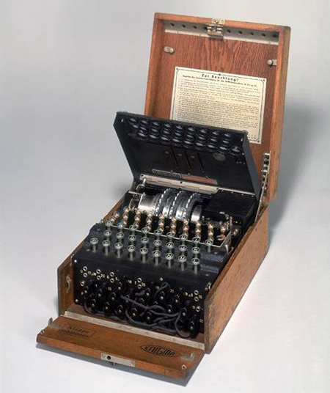
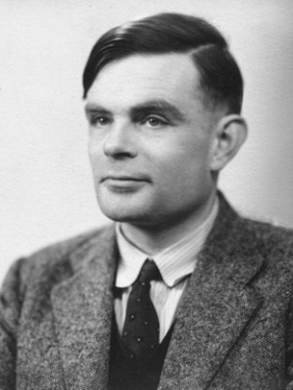
Moderne cryptografie
Tweede Wereldoorlog
Meest bekende codeermachine: ‘Enigma’ (in 1920 ontwikkeld)
Gebruikt door nazi’s
Eerst gekraakt door Polen
Toen door Britten
Sleutelfiguur: Alan Turing
Enigma codeermachine
Alan Turing
Notes:
Vanaf de Tweede Wereldoorlog waren rotormachines in zwang. De meest bekende codeermachine is de in 1920 in Duitsland ontwikkelde Enigma. Uiteindelijk werd de code van de Enigma toch gekraakt door het Poolse Biuro Szyfrów en het Britse GCHQ door gebruik te maken van (voorlopers van) de computer. De Engelse wiskundige Alan Turing vervulde hierbij een belangrijke rol. Het ontcijferen van de Enigma-code heeft de nederlaag van de Duitsers versneld. [Wikipedia]
Afbeeldingen:
Enigma: http://www.colossus-computer.com/images/TAHC_Enigma_inner_lid_up.jpg
Alan Turing: http://www.independent.co.uk/incoming/article9023177.ece/alternates/w620/v3-turing-rx.jpg

Slide 7
Moderne cryptografie
Tegenwoordig veel manieren
Belangrijk voor onder andere internetbankieren en spionage
Complexe technieken maken veel gebruik van wiskunde en kansberekening
Notes:
Moderne cryptografie maakt vooral gebruik van complexe wiskundige algoritmes. Geheime diensten zoals de AIVD en de Amerikaanse CIA hebben afdelingen met codekrakers die geheime berichten proberen te ontcijferen. Sommige encrypties worden gekraakt met behulp van supercomputers die heel veel mogelijkheden proberen. Een nieuwe ontwikkeling die het ontcijferen van deze codes makkelijker maakt is de quantumcomputer, waarnaar op het moment veel onderzoek gedaan wordt. Ook kan een quantumcomputer betere beveiligingen genereren.

Slide 8
Oefening andere methodes
Maak nu op Wikiwijs/hand-outs de opdrachten behorend bij “Caesarversleuteling”
Lees hierna de stof behorend bij de andere drie methodes: “Patroon”, “Sleutelwoord” en “Kolomwissel”. Maak ook de bijbehorende opdrachten

Slide 9
Missie: Brief
Jullie hebben een brief ontvangen van het hoofdkantoor. Deze brief moet je met je team ontcijferen. De brief en mogelijke manieren om deze te ontcijferen zijn te vinden op Wikiwijs/hand-out.

